Slide 1

Fully autonomous robot floats follow an indoor parade route
V 1.0 – Initial Version for 2026 Season
This file can be found on the RoboParade page on the website
Coaches are responsible for communicating rules updates to participants
www.robofest.net robofest@ltu.edu 248-204-3568
Room J233 Taubman Complex, LTU 21000 West 10 Mile Road, Southfield, MI 48075, USA

Slide 2
1. RoboParade Overview
Sinopsis:
Una competencia de categoría abierta, que se llevará a cabo en el Campeonato Mundial Robofest.
Los eventos locales también pueden albergar el RoboParade (los equipos deben volver a inscribirse para el Campeonato Mundial).
Carros robóticos totalmente autónomos construidos y programados por estudiantes participantes.
Programados para seguir una ruta de desfile interior (línea negra) mientras detectan un robot frente a ellos y se detienen, reiniciándose al pasar.
Learning Objectives:
Aprendizaje STEAM con Artes y Diseño
Creatividad artística
Seguimiento de línea autónomo
Lógica básica de programación informática
Detección de objetos y parada y reinicio autónomos
Adaptación a las condiciones ambientales
Resolución de problemas
Habilidades de presentación y comunicación
Habilidades de trabajo en equipo
RoboParade Rules 2026 V1

Slide 3
2. RoboParade 2026 Theme
Robofest World Championship 2026 theme:
The Animal Kingdom
Local hosts may choose their own theme
RoboParade Rules 2026 V1

Slide 4
3. Age Division and Team Size
One Age Division: 6-14 años
Team Size: Maximum five (5) members
  Teams of 1 allowed, but will receive a low score for the teamwork category
A team can enter only one robot float
Teams must review and abide by: Robofest 2026 General Rules
Each team member must bring the signed Robofest Consent and Release Form on the day of the event, if not completed on-line
RoboParade Rules 2026 V1

Slide 5
4. Robot Requirements (1/2)
Se permiten todo tipo de SETS de robot. Se puede usar cualquier lenguaje de programación.
Número de controladores, sensores (de cualquier tipo) o motores de robot: ilimitado.
Cada robot debe llevar una pequeña bandera con una identificación del desfile, que se asignará una vez que el robot complete la Lista de Verificación del Desfile de Prueba.
Cada robot puede tener sus propios logotipos de patrocinador.
Se fomenta la interacción inalámbrica entre el robot y los miembros del equipo mediante sensores de sonido, ultrasonidos, visión o luz.
La velocidad del robot debe estar entre 7 cm/s y 16 cm/s.
El robot debe estar programado para mostrar la velocidad actual en cm/s. El intervalo de visualización recomendado es de 1 segundo.
Sin límites de altura ni peso.
Ancho máximo: 35 cm (13,78 pulgadas).
RoboParade Rules 2026 V1

Slide 6
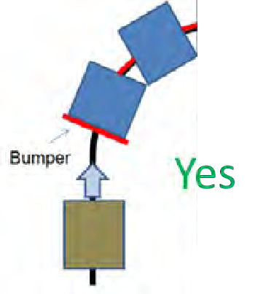
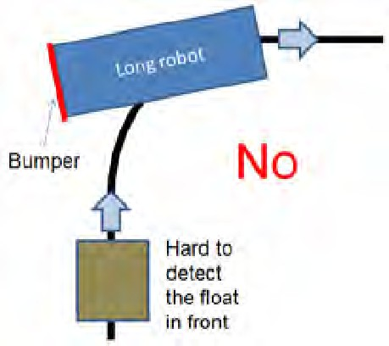
4. Robot Requirements (2/2)
La longitud total máxima de todas las secciones del robot, más el/los flotador(es), es de 60 cm (23,62"). La longitud máxima de cada sección individual de la plataforma es de 35 cm (13,78").
Following robot will have difficulty detecting float
Following robot can detect float in front
La parte trasera del carro alegórico debe tener un parachoques plano de al menos 10 cm (3,9") de alto y 28 cm (11") de ancho, y estar a 2,54 cm (1") del suelo para que el robot que va detrás pueda detectarlo con fiabilidad mediante sus sensores de distancia.
El parachoques trasero debe permanecer sobre la línea durante todo el recorrido del desfile (líneas rectas y curvas).
El robot debe tener un programa fiable para seguir de forma consistente y eficiente una línea negra sobre una superficie brillante.
El robot debe poder seguir las rutas del desfile tanto en sentido horario como antihorario.
El robot debe tener la capacidad de detectar un vehículo delante sin tocarlo y detenerse. El robot debe reiniciarse automáticamente cuando el vehículo que va delante se haya alejado.
El robot debe ser capaz de sortear pequeños baches y otras imperfecciones en el recorrido del desfile.
RoboParade Rules 2026 V1

Slide 7
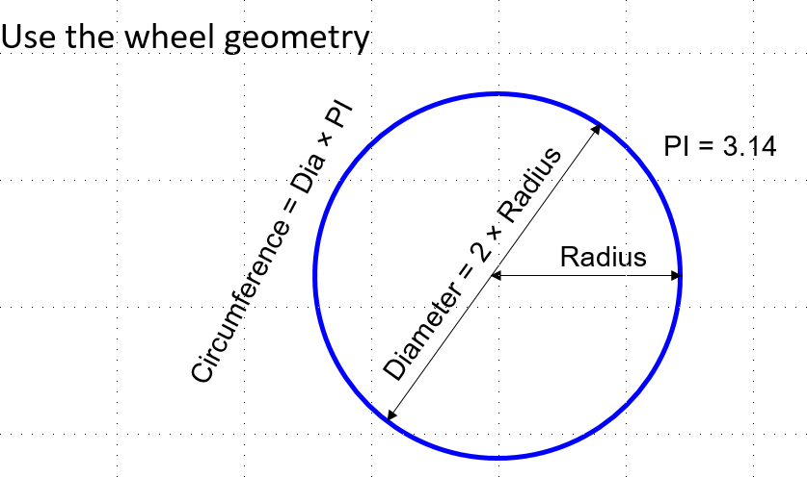
5. Displaying Accurate Speed is Judged
RoboParade Rules 2026 V1

Slide 8
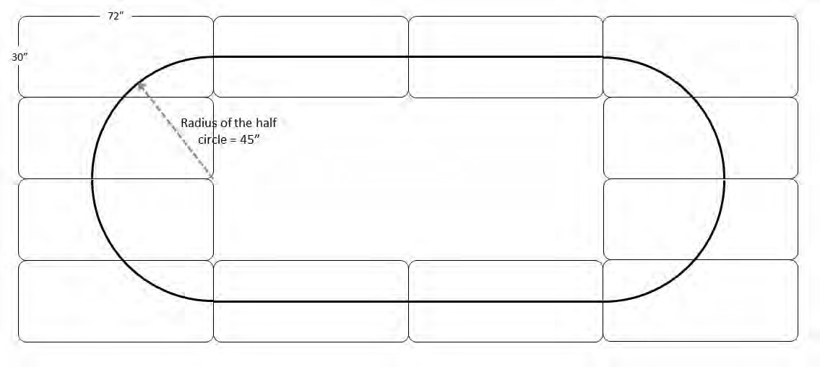
6. RoboParade Route Tables (1/2)
La ruta del desfile está hecha con mesas plegables de plástico de 75 cm x 182 cm (30” x 72”).
Se recomienda la marca “Lifetime”
Se puede colocar en el suelo usando las patas de la mesa o sobre una caja con las patas plegadas. Como alternativa, se puede usar papel o vinilo blanco sobre una mesa o en el suelo.
Se puede usar cinta aislante negra de aproximadamente 19 mm de ancho para crear un rectángulo cerrado con las 4 esquinas redondeadas. Y UNIR CON MASKINGTAPE
Example of a possible official parade route configuration
RoboParade Rules 2026 V1

Slide 9
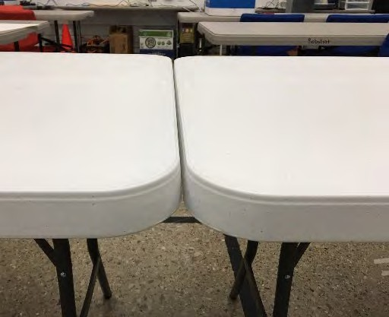
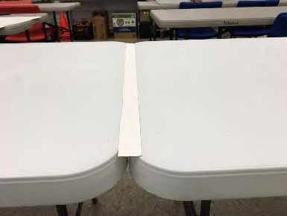
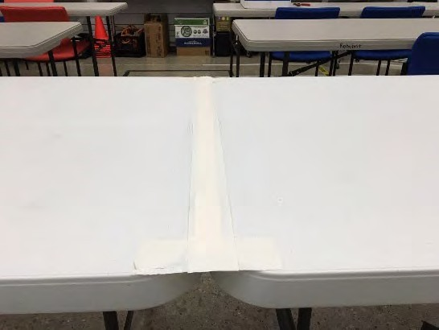
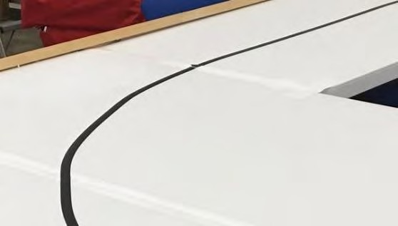
6. RoboParade Route Tables (2/2)
A thin strip of poster paper can be used to cover the joints formed by the table edges
2” wide (5.08 cm) colored duct tape, masking tape, or similar can be used to connect and hold tables together. Color should closely match the tables
19mm black electrical tape is then applied to the tables and over the joints
~6” strips on ends
a) table joint with gap
b) with poster paper filler (~1”wide)
c) with 2” tape
d) Finished connections with 2” tape and black line from electrical tape
RoboParade Rules 2026 V1

Slide 10
7.1 Procedimiento de la competición RoboParade
Cada equipo debe completar los puntos 1 a 6 de la Lista de Verificación del Desfile de Pruebas para garantizar que todos los vehículos robot cumplan con las especificaciones y los requisitos funcionales. Se permite un máximo de 5 intentos.
Al aprobar los puntos 1 a 6 de la Lista de Verificación del Desfile de Pruebas, se entregará una bandera numerada.
Los equipos que no cumplan completamente los requisitos del desfile de los puntos 1 a 6 de la Lista de Verificación del Desfile de Pruebas recibirán una bandera con letras y podrán competir. Sin embargo, su capacidad para cumplirlos se considerará en la evaluación de los jueces.
Los equipos se presentarán y presentarán a su robot durante un máximo de 1 minuto justo después de la apertura. Cada miembro del equipo debe explicar claramente su función.
Los jueces entrevistarán a los miembros del equipo durante toda la competencia.
Habrá dos rondas de desfile (10 + 2 = 12 minutos).
RoboParade Rules 2026 V1

Slide 11
7.2 Dos rondas de RoboParade
Ronda 1: En sentido horario RONDA 2 : En sentido antihorario
Desfile oficial (10 minutos)LOS JUECES PODRAN CAMBIAR EL TIEMPO A CONSIDERACION Y SE AVISARA ESTO ALOS EQUIPOS: Cualquier robot que infrinja las reglas del desfile (seguimiento de línea, parachoques trasero sobre la línea, detección de objetos y parada/reinicio, etc.) será retirado de la ruta por los jueces. El equipo podrá reparar el robot y cambiar el código. Un miembro del equipo podrá reiniciar el robot con la ayuda de los jueces.
Desfile de jueces (2 minutos para la Rúbrica 8): Todos los robots se colocarán en la ruta del desfile y comenzarán simultáneamente. Un juez dirá 3-2-1-go y se mostrará un cronómetro de 2 minutos. Todos los participantes deberán alejarse de la ruta después de que el robot comience. Cualquier robot que infrinja las reglas se apartará y los equipos no podrán acceder a él. Los jueces registrarán estos datos del desfile de jueces para la categoría 8 de la Rúbrica.
RoboParade Rules 2026 V1

Slide 12
7.3 Jueceo de RoboParade
Un panel de jueces calificará cada categoría de evaluación definida en la rúbrica de evaluación de RoboParade.
Para completar la rúbrica de evaluación, los jueces deberán:
Usar los datos de la lista de verificación del desfile de prueba.
Visitar las mesas de los equipos para entrevistas informales e inspección del código durante la competencia.
Observar y registrar la información y los datos para la evaluación durante:
Un minuto de introducción del equipo.
Dos rondas de desfile de 12 minutos (desfile oficial y desfile de jueces).
Se otorgarán trofeos a los ganadores según la puntuación total de la rúbrica.
Se podrán entregar trofeos especiales para reconocer un aspecto extraordinario de una carroza de desfile.
RoboParade Rules 2026 V1

Slide 13
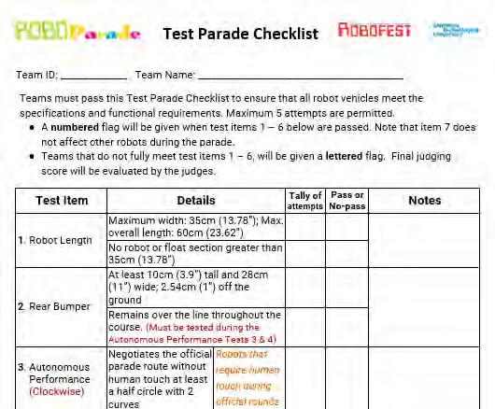
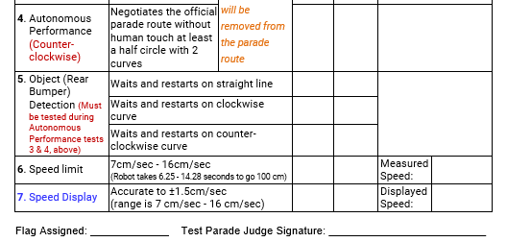
8.1 Test Parade Checklist
https://www.robofest.net/images/2526/RoboParade2026 Checklist.pdf
RoboParade Rules 2026 V1

Slide 14
8.2 How Robot Speed is Measured during the Test Parade
Stopwatch starts when the front part touches the Start Line
Stopwatch stops
Robot
Start Line
Finish Line
Robots can start before the Start Line
Distance
RoboParade Rules 2026 V1

Slide 15
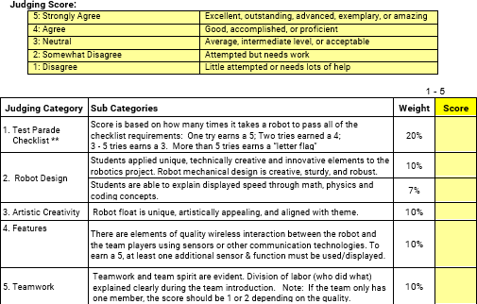
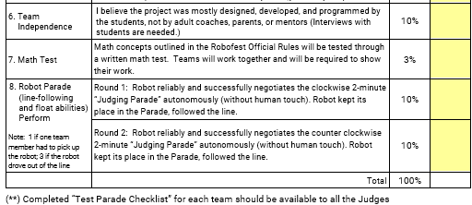
9. RoboParade Judging Rubric
https://www.robofest.net/images/2526/RoboParade2026 Rubric.pdf
RoboParade Rules 2026 V1

Slide 16


Little Robots, Big Missions
RoboParade Committee Members
Questions?
Pam Sparks (Chair) Katie Bis
Stephanie Broddie Lori Root
Anne Ruch
Send questions to: robofest@LTU.edu
RoboParade Rules 2026 V1

